Slide 1
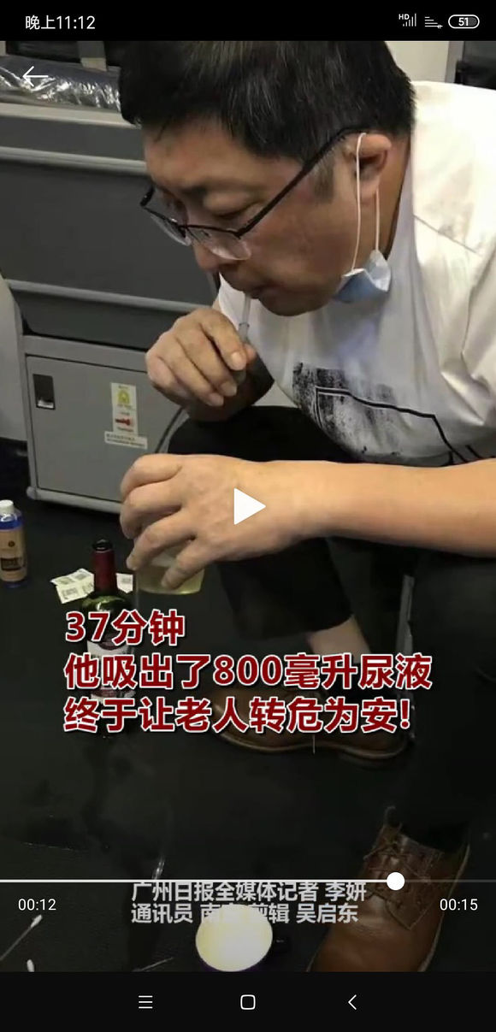
老人飞机上无法排尿膀胱可能破裂 医生嘴吸尿救人
2019年11月19日，在从广州飞往纽约的南航CZ399航班上，一名老人无法排尿。听到求助广播的医生张红和肖占祥赶来为老人检查，发 现老人膀胱中存有约1000毫升尿液，如不及时排出可能有膀胱破裂的危险。因为客舱空间有限，无法利用压力差引流，肖占祥医生自制穿刺吸尿装置在旁根据膀胱积尿情况调整穿刺位置，张红医生用嘴为老人吸出尿液，37分钟内，张红为老人吸出近800毫升尿液，使老人转危为安。事后张医生表示，“用嘴吸尿实属无奈之举，但无怨无悔”。

Slide 2
老人飞机上无法排尿膀胱可能破裂 医生嘴吸尿救人
被誉为
“白求恩式的医生”

Slide 3
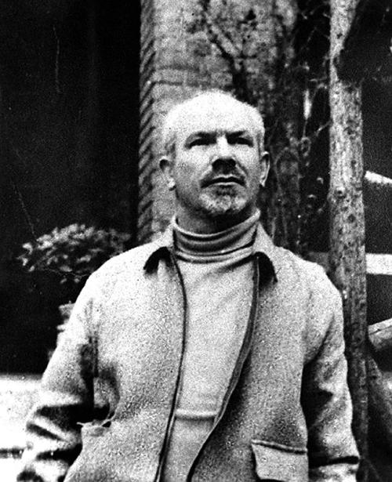
纪念白求恩
1939年12月21日
毛泽东

Slide 4
“老三篇”
提到“老三篇”，略微上了点年纪的人都知道，这是对毛泽东《为人民服务》《纪念白求恩》《愚公移山》三篇文章的合称。这三篇文章在上世纪70年代对中国人的精神境界和人生品格产生过极大影响。
这些精神境界不仅和共产党的纲领相合，而且为中国人提升思想境界，改造精神面貌，指明了总方向。

Slide 5
问问你的爸爸妈妈、爷爷奶奶…
白求恩是谁？
知不知道《纪念白求恩》这篇文章？

Slide 6
白求恩的事迹
白求恩同志是加拿大共产党员，五十多岁
了，为了帮助中国的抗日战争，受加拿大共产
党和美国共产党的派遣，不远万里，来到中国。
去年春上到延安，后来到五台山工作，不幸
以身殉职。
——毛泽东《纪念白求恩》

Slide 7
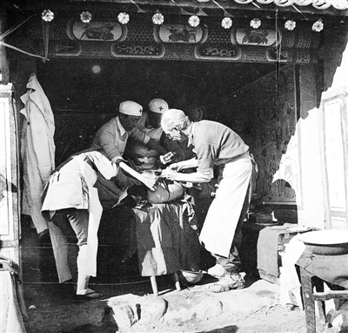
1939年10月，我军在河北涞源县孙家庄附近进行战斗，白求恩的医疗站设在离火线很近的小庙里，炮声隆隆，气氛十分紧张，但穿着草鞋的白求恩大夫依旧沉着地为伤员进行手术。

Slide 8
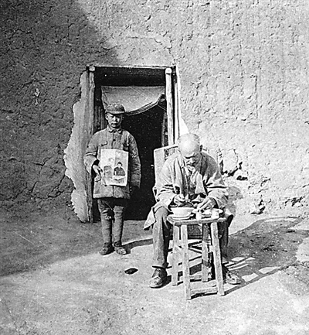
白求恩大夫在窑洞前用餐

Slide 9
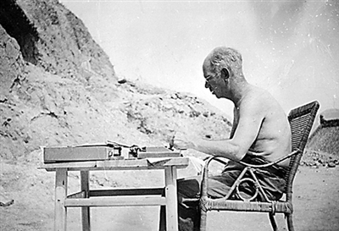
白求恩大夫冒着酷暑，为培训八路军医务人员编写教材

Slide 10
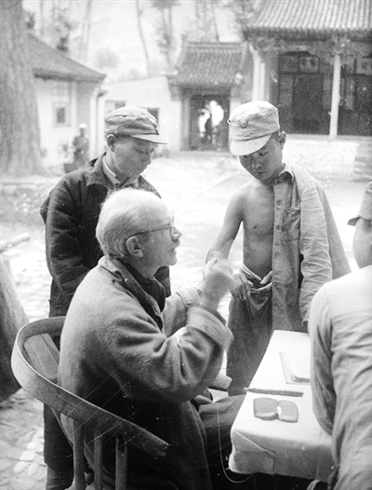
白求恩大夫为伤病员检查身体

Slide 11
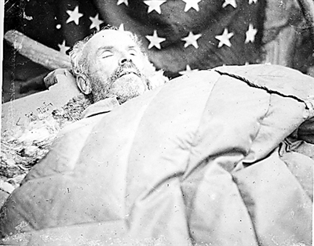
白求恩大夫遗容

Slide 12
纪念白求恩
1939年12月21日
毛泽东

Slide 13
生字词

Slide 14
派遣( ) 狭隘( )
满腔热忱( ) 拈轻怕重( )
以身殉职( ) 鄙薄( )
晋察冀( )
qiǎn
ài
chén
niān
xùn
bǐ
jì

Slide 15
整体感知
找出每一段的中心句，概括每一段的内容。

Slide 16
借助中心句，概括各段内容
第一段，赞扬白求恩同志国际主义的精神、共产主义的精神。
第二段，赞扬白求恩同志毫不利己专门利人的精神。
第三段，赞扬白求恩同志对技术精益求精的专业精神。
第四段，号召全党学习白求恩同志毫无自私自利之心的精神。

Slide 17
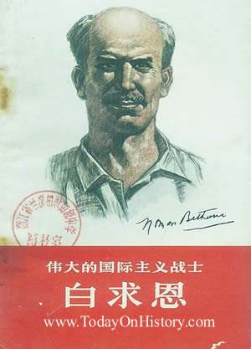
国际主义的精神、共产主义的精神
表现在：
不远万里，来到中国；
帮助抗战，以身殉职。

Slide 18
诺尔曼·白求恩就是这样一位英雄。他曾在三个国家里生活、工作和斗争——在加拿大，他的祖国；在西班牙，各国高瞻远瞩的人士曾成群结队地去那儿参加人民反抗纳粹主义和法西斯主义的黑暗势力的、第一次伟大的斗争；在中国，他曾在这儿协助我们的游击队，在日本法西斯军人自以为已经被他们征服的地区，夺取并建立了民族自由与民主的新根据地，并且协助我们锻炼出终于解放了全中国的、强大的人民军队。在一种特殊的意义上，他属于这三个国家的人民。在更广泛的意义上，他属于和对国家对人民的压迫进行斗争的一切人。
——宋庆龄《我们时代的英雄》

Slide 19
与那些整日炫耀中南海保健专家并以此为荣的医生们有着天壤之别，白求恩宁可冒着炮火前进，而未留在延安吃小灶，专门给中央首长保健。当八路军卫生部顾问马海德医生热情地陪同白求恩视察了延安的医院和卫生学校，真诚地对白求恩表示他们需要他，为了他的安全，期望他能留在延安。白求恩发火了，他以与众不同的方式——愤怒地从窑洞中掷出了一把椅子，提出了他的不同意见。在马海德的劝说下，他渐渐平静下来，他说：“我不是为生活享受而来的。什么热咖啡、嫩牛肉、软绵的钢丝床，这些东西我早就有了！但为了理想，我都抛弃了！需要个性照顾的是伤员，而不是我。”“我为我的鲁莽向你们道歉，但你们也要向拄着拐杖的伤员道歉。”
应对倔强的白求恩，卫生部的同志只好报请中央批准，同意他去晋察冀前线。毛泽东与白求恩的谈话进行了三个小时。白求恩从贴胸的衣袋里掏出党证，郑重地交给毛泽东。毛泽东双手接过党证，亲切地点点头。他意识到，这不仅仅仅是一个共产党员的证明书，而且是一位伟大的国际主义战士的一颗火热的心！
——《白求恩的故事》

Slide 20
不能忘记，一九三九年七月一日，在晋察冀边区党的代表大会上，他以特邀代表身分从冀中平原赶来参加大会。他在发言中说：“我们来中国，不仅是为了你们，也是为了我们。……我决心和中国同志并肩战斗，直到抗战最后胜利。我们努力奋斗的共产主义事业，是不分民族，也没有国界的。”他就是用这样质朴的语言，表达了他的共产主义胸怀和国际主义精神。
——聂荣臻《“要拿我当一挺机关枪使用"——怀念白求恩同志》

Slide 21
在他致毛泽东同志的一封信中热烈地表示：“我在此间不胜愉快，且深感我们应以英勇的中国同志们为其美丽的国家而对野蛮搏斗的伟大精神，来解放亚洲。”白求恩同志这种国际主义的伟大精神，每个中国共产党员都应该学习。
——朱德《纪念白求恩同志》

Slide 22
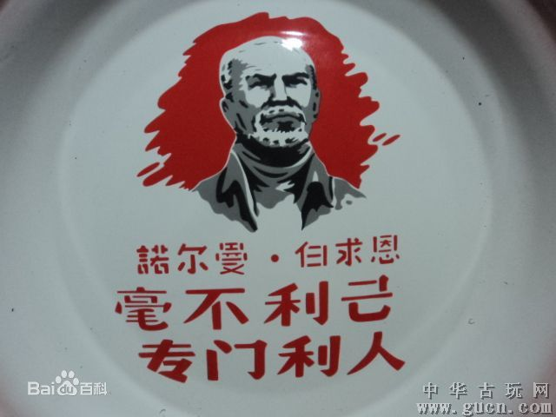
毫不利己专门利人的精神
表现在：
对工作的极端负责任；
对同志对人民的极端热忱。

Slide 23
他在冀中前线救治伤员，不顾日军炮火威胁，连续工作69小时，给115名伤员做了手术。有一次，当某伤员急需输血时，他主动献血300毫升。他还倡议成立并参加了志愿输血队。有些伤员分散在游击区居民家里，他和医疗队冒着危险去为他们做手术。4个月里，行程1500余里，做手术315次，建立手术室和包扎所13处，救治伤员1000多名。

Slide 24
白求恩大夫是第一个把血库送到战场上去的医生，他的输血工作曾为西班牙共和国挽救了数以百计的战士的生命。在中国，他提出并实践了这个口号：“医生们！到伤员那儿去!不要等他们来找你们。”在一个与西班牙完全不同的而且远比西班牙落后的环境里，他组织了一种游击队的医疗机构，挽救了成千成万的我国最优秀最英勇的战士。
——宋庆龄《我们时代的英雄》

Slide 25
1938年3月，白求恩率领一支3人加、美援华医疗队历尽千辛万苦抵达延安后，立刻要求到前线去。
6月中旬，白求恩突破重重封锁到达晋察冀边区，见到聂荣臻司令的第一句话就是询问“我的战斗岗位在哪里？”同志们劝他休息一会儿，他说：“我是来工作的，不是来休息的。你们要拿我当一挺机关枪用！”第二天，他就立即奔赴60多里外的五台县松岩口村后方医院投入工作。

Slide 26
白求恩坚持把自己的战斗岗位设在战场最前沿，“哪里有伤员，我们应该到哪里去，不要等伤员来找我们。”在晋察冀抗日根据地工作一年多的时间里，白求恩直接参加了雁宿崖、黄土岭等11次战役战斗的救治工作，亲自为1290余名伤员施行手术。

Slide 27
为了保住伤员的性命，白求恩大夫把自己的鲜血输给了中国战士。他愉快地称自己是万能输血者，因为他是O型血。他还拿出自己带来的荷兰纯牛乳，亲自到厨房煮牛奶，烤馒头片，端到重伤员面前。看着他们贪婪地吃下去，微笑浮在白求恩的脸上。

Slide 28
有一次，白求恩在一个村子里检查八路军伤员的病情，在街上看见一个男孩子是个豁嘴。白求恩跟翻译郎林商量，说：“你看，这孩子浓眉大眼，挺漂亮，可惜嘴上有个豁口，给他做个整形手术吧!”

Slide 29
白求恩给毛主席的回信
白求恩到达前线后不久，毛泽东亲自给聂荣臻发电报，指示每月付给白求恩100元。白求恩当即给毛主席写了一封信：“敬爱的毛泽东主席，来电敬复如下：我谢绝每月百元津贴。我自己不需要钱，因为衣食等一切均已供给……”
在1938年抗日战争初期，这100元津贴还是不少的。当时八路军官兵一律实行供给制，发给每人每月的津贴费最低是1元，最高是5元。

Slide 30
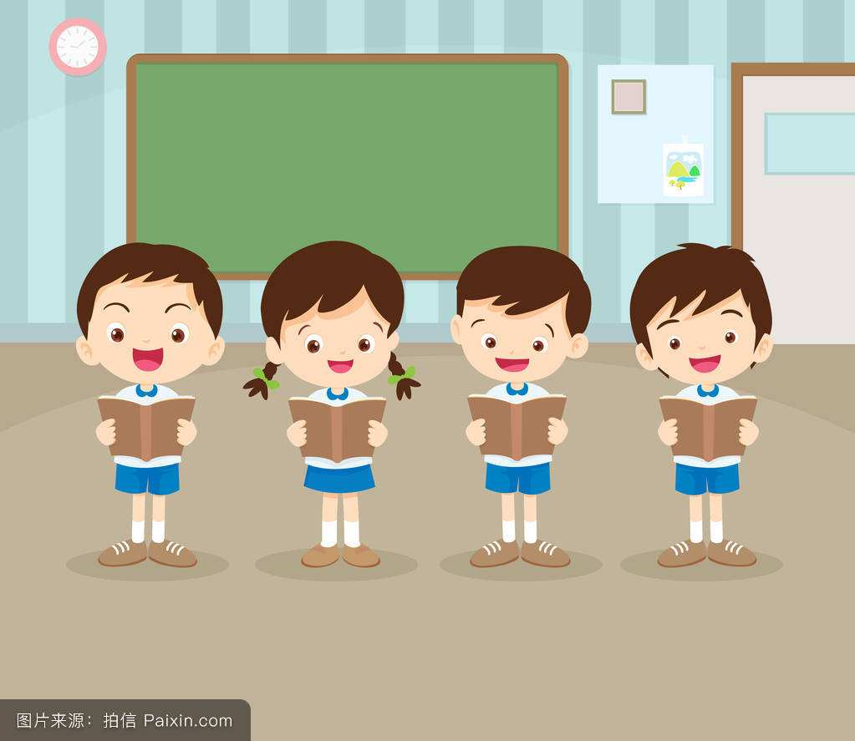
身边人
赞美和欣赏成就彼此
在我们同学中间，有哪个同学的哪一件事让你觉得她/他是“毫不利己专门利人”的呢？

Slide 31
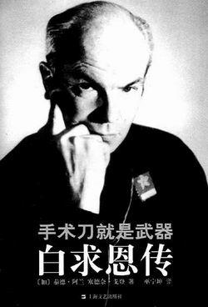
对技术精益求精的专业精神
表现在：
以医疗为职业；
医术高明；

Slide 32
“没有哪一件工作是小的，没有哪一件工作是不重要的”，鼓励他们每个人：“要学习独立工作，不要那半斤八两的帮助。”
——朱德《纪念白求恩同志》

Slide 33
他撰写了《战地外科组织治疗方法草案》等教材，发明牵引器等20多种医疗器械。同时他还创新战救模式，包括把汽车换成骡子、组建医疗队到前线等，制定了一整套开展火线救治的原则和方式。
与此同时，白求恩看到根据地的医务人员远远不能适应抗战需要，多次建议创办一所卫生学校，培养医疗人才。经过紧张筹备，1939年9月，“晋察冀军区卫生学校”在河北唐县牛眼沟村成立，白求恩向学校捐赠了显微镜、小型X光机和医学书籍，并亲自编写了教学大纲和教材，手把手地对学员授课传帮带。

Slide 34
白求恩大夫是一个技术精湛的战地外科医生。他除了做手术治疗之外，还亲自打字，画图，编写教材，给医务人员上课。他以前在幽静的丛林中，给三百多学生上大课。他的讲台上放一个扩音机，身后挂着三大幅人体解剖图。他一边讲，一边指着图表。学生的海洋，鸦雀无声，埋头做笔记，静静地听着。白求恩大夫曾制定“五星期计划”，建立模范医院，作为示范来推动整个根据地的医务工作。他说：“一个战地的外科医生，同时要是木匠、缝纫匠、铁匠和理发匠。”他自己用木匠工具几下子把木板锯断、刨平，做成靠背架，让手术后的伤员靠在上面使呼吸畅通。他一有空闲，就指挥木匠做大腿骨折牵引架、病人木床，铁匠做妥马式夹板和洋铁桶盆，锡匠打探针、镊子、钳子，分配裁缝做床单、褥子、枕头……

Slide 35
身边人
赞美和欣赏成就彼此
在我们同学中间，有哪个同学的哪一件事让你觉得她/他是“对技术精益求精”的呢？

Slide 36
我和白求恩同志只见过一面。后来他给我来过许多信。可是因为忙，仅回过他一封信，还不知他收到没有。对于他的死，我是很悲痛的。现在大家纪念他，可见他的精神感人之深。我们大家要学习他毫无自私自利之心的精神。从这点出发，就可以变为大有利于人民的人。一个人能力有大小，但只要有这点精神，就是一个高尚的人，一个纯粹的人，一个有道德的人，一个脱离了低级趣味的人，一个有益于人民的人。
将这一段话分为两个层次，并说说这两个层次之间是如何过渡的。

Slide 37
一个人能力有大小，但只要有这点精神，就是一个高尚的人，一个纯粹的人，一个有道德的人，一个脱离了低级趣味的人，一个有益于人民的人。

Slide 38
结构？
总 分 总
不远万里，来到中国；帮助抗战，以身殉职。
国际主义的精神、共产主义的精神
毫不利己专门利人的精神
对技术精益求精的专业精神
毫无自私自利之心的精神

Slide 39
写作手法：
（1）夹叙夹议

Slide 40
【夹叙夹议】
第一自然段中，哪一部分是叙事，哪一部分是议论？
生平——叙事
倡议学习——议论

Slide 41
第二自然段中，哪几句是叙事，哪几句是议论？
1.白求恩同志毫不利己专门利人的精神，表现在他对工作的极端的负责任，对同志对人民的极端的热忱。2.每个共产党员都要学习他。3.不少的人对工作不负责任，拈轻怕重，把重担子推给人家，自己挑轻的。4.一事当前，先替自己打算，然后再替别人打算。5.出了一点力就觉得了不起，喜欢自吹，生怕人家不知道。6.对同志对人民不是满腔热忱，而是冷冷清清，漠不关心，麻木不仁。7.这种人其实不是共产党员，至少不能算一个纯粹的共产党员。8.从前线回来的人说到白求恩，没有一个不佩服，没有一个不为他的精神所感动。9.晋察冀边区的军民，凡亲身受过白求恩医生的治疗和亲眼看过白求恩医生的工作的，无不为之感动。10.每一个共产党员，一定要学习白求恩同志的这种真正共产主义者的精神。

Slide 42
1.（叙）白求恩同志毫不利己专门利人的精神，表现在他对工作的极端的负责任，对同志对人民的极端的热忱。2.（议）每个共产党员都要学习他。3.（叙）不少的人对工作不负责任，拈轻怕重，把重担子推给人家，自己挑轻的。4.一事当前，先替自己打算，然后再替别人打算。5.出了一点力就觉得了不起，喜欢自吹，生怕人家不知道。6.对同志对人民不是满腔热忱，而是冷冷清清，漠不关心，麻木不仁。7.（议）这种人其实不是共产党员，至少不能算一个纯粹的共产党员。8.（叙）从前线回来的人说到白求恩，没有一个不佩服，没有一个不为他的精神所感动。9.晋察冀边区的军民，凡亲身受过白求恩医生的治疗和亲眼看过白求恩医生的工作的，无不为之感动。10.（议）每一个共产党员，一定要学习白求恩同志的这种真正共产主义者的精神。

Slide 43
【夹叙夹议】
第二自然段：
① ② ③ ④ ⑤ ⑥ ⑦ ⑧ ⑨ ⑩
叙
议
叙
议
叙
议
议论文，以“议”为主，“叙”是为证明论点提出事实根据，“叙”要扣住论点，“叙”得简明、概括。
记叙文也“叙”和“议”，记叙文以“叙”为主，“议”是用于揭示事物的本质和意义，起画龙点睛，突出中心的作用。

Slide 44
记叙文和议论文中“叙”与“议”的区别
议论文，以“议”为主，“叙”是为证明论点提出事实根据，“叙”要扣住论点，“叙”得简明、概括。
记叙文也“叙”和“议”，记叙文以“叙”为主，“议”是用于揭示事物的本质和意义，起画龙点睛，突出中心的作用。

Slide 45
写作手法：
（2）对比手法

Slide 46
本文是如何运用对比手法的？
白求恩
不少人
对工作
极端负责任
不负责任，拈轻怕重，喜欢自吹
极端的热忱
冷冷清清，漠不关心，麻木不仁
对人民
鄙薄技术工作以为不足道，以为无出路，见异思迁
对技术
精益求精

Slide 47
写作手法：
（3）正面、侧面描写

Slide 48
★第二段中哪些话正面介绍白求恩?哪些话是侧面介绍?侧面介绍有什么作用?
“白求恩毫不利己专门利人的精神……极端的热忱”是正面介绍；
“从前线回来的人……无不为之感动”是侧面介绍。

Slide 49
侧面描写
从前线回来的人说到白求恩，没有一个不佩服，
没有一个不为他的精神所感动。

Slide 50
写作手法：
（1）夹叙夹议
（2）对比手法
（3）正面、侧面描写

